Slide 1
Cvičná školská lekáreň Strednej zdravotníckej školy Celestíny Šimurkovej v Trenčíne
PharmDr. Miroslav Peciar
PhDr. Monika Hermanová
ASZŠ SR, Banská Bystrica, 14.-15.4.2025

Slide 2
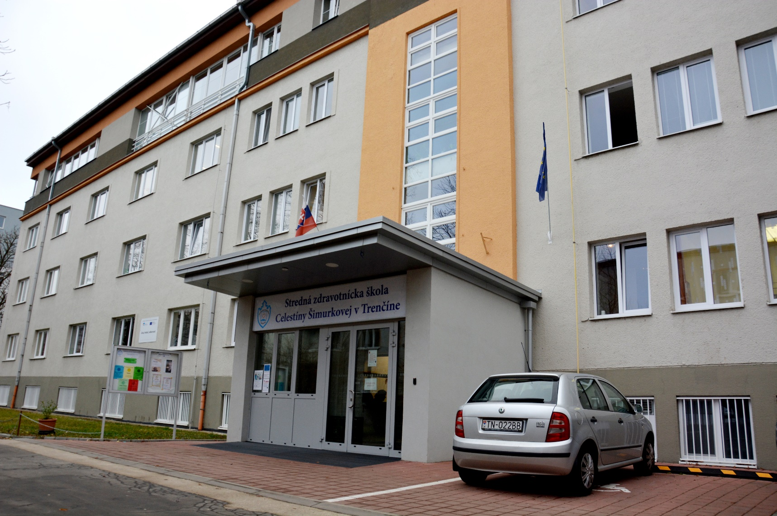

Slide 3
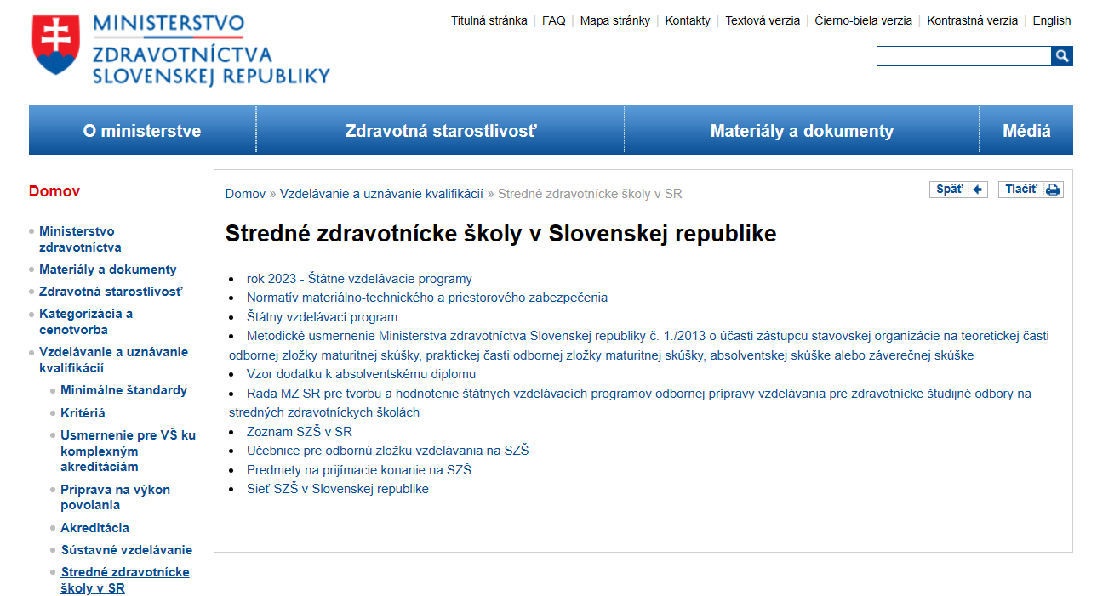
Cvičná školská lekáreň Strednej zdravotníckej školy C. Šimurkovej v Trenčíne
FL

Slide 4
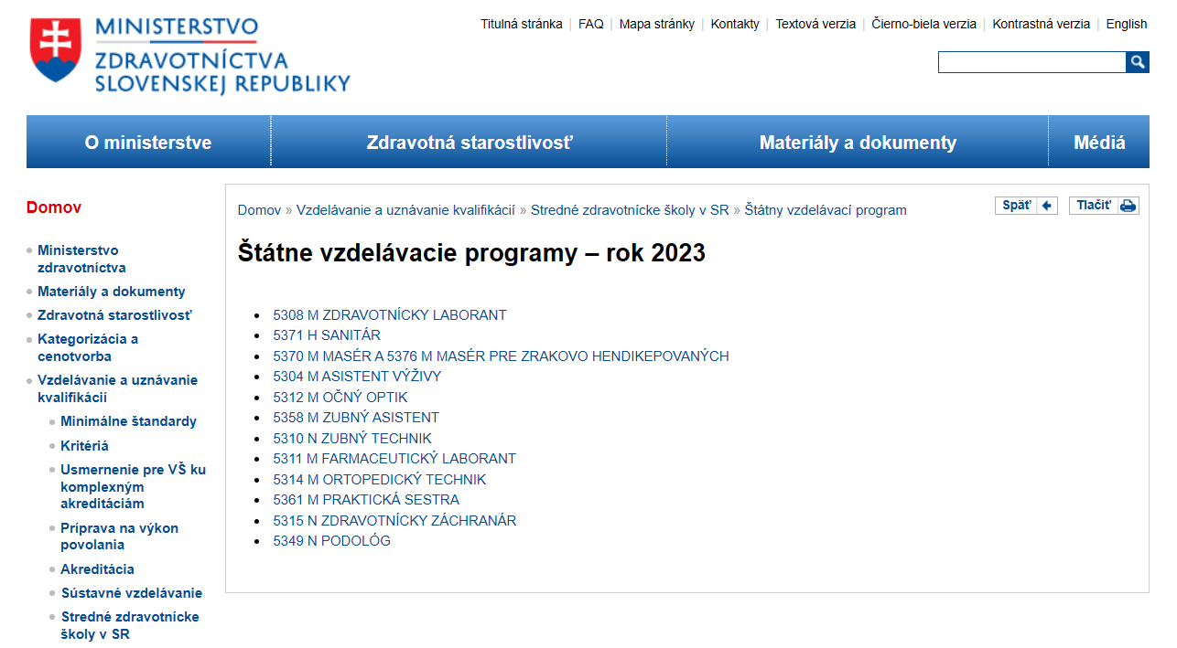
Cvičná školská lekáreň Strednej zdravotníckej školy C. Šimurkovej v Trenčíne
FL

Slide 5
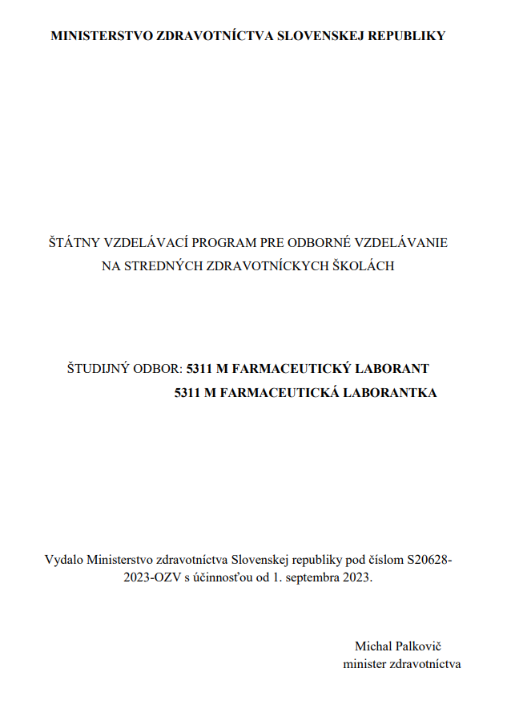
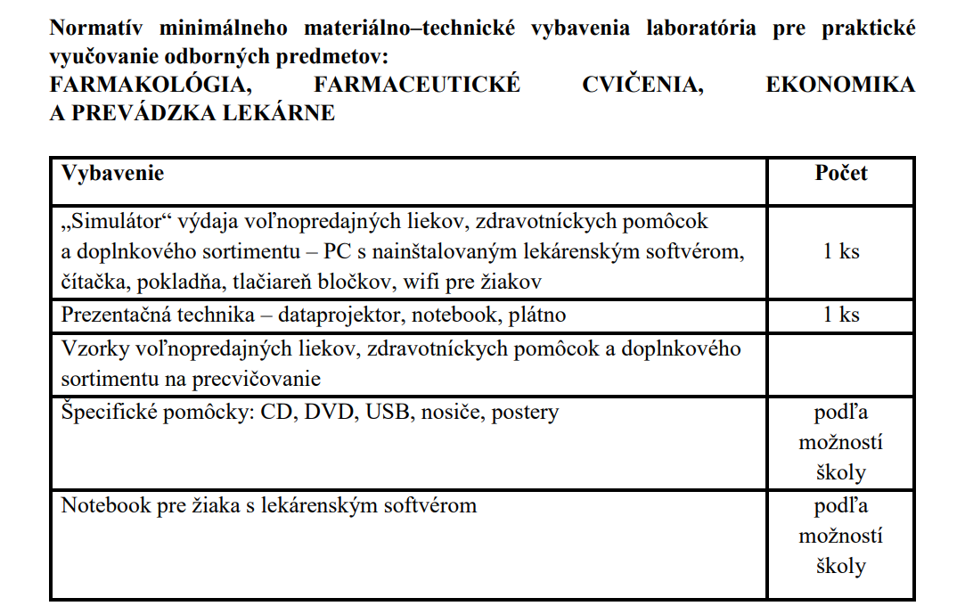
Cvičná školská lekáreň Strednej zdravotníckej školy C. Šimurkovej v Trenčíne
FL
15

Slide 6
Cvičná školská lekáreň Strednej zdravotníckej školy C. Šimurkovej v Trenčíne
Spolupráca s firmou
BENU SR a BENU ČR
FL

Slide 7
Cvičná školská lekáreň Strednej zdravotníckej školy C. Šimurkovej v Trenčíne
FL
dlhodobá spolupráca
zabezpečenie odbornej praxe v lekárňach siene BENU SR
prednášky pre žiakov na vybrané odborné témy (prezenčne, online)
odborné semináre
pravidelné stretnutia so zástupcami firmy a oboznámenie budúcich absolventov s možnosťami ich uplatnenia vo firme BENU SR a ČR

Slide 8
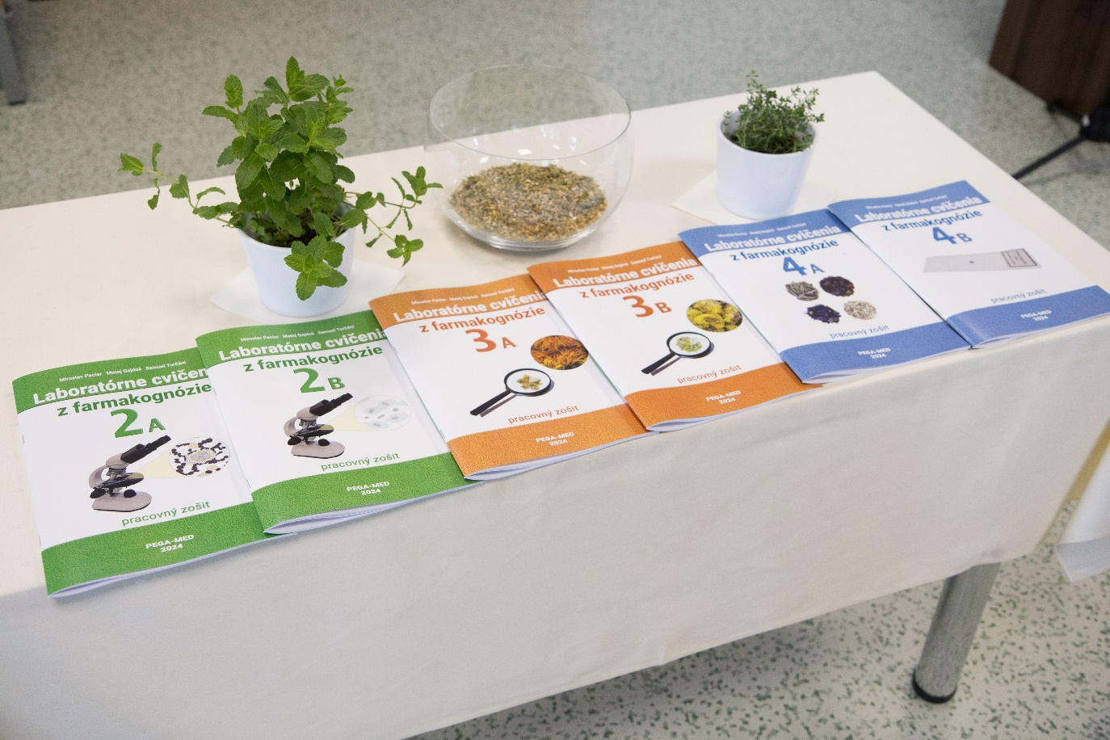
Cvičná školská lekáreň Strednej zdravotníckej školy C. Šimurkovej v Trenčíne
podpora vydania
pracovných zošitov
pre cvičenia z
farmakognózie
a fytoterapie
FL

Slide 9
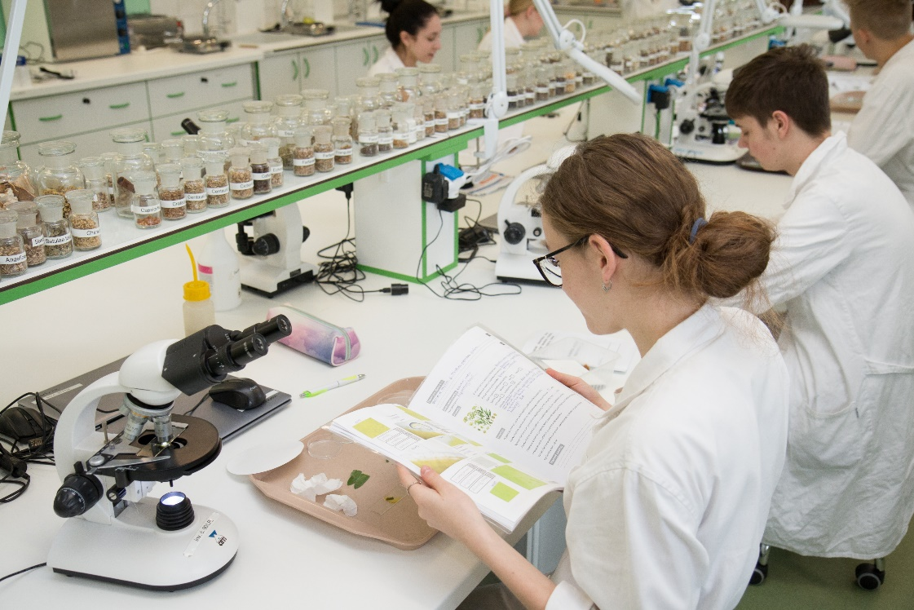
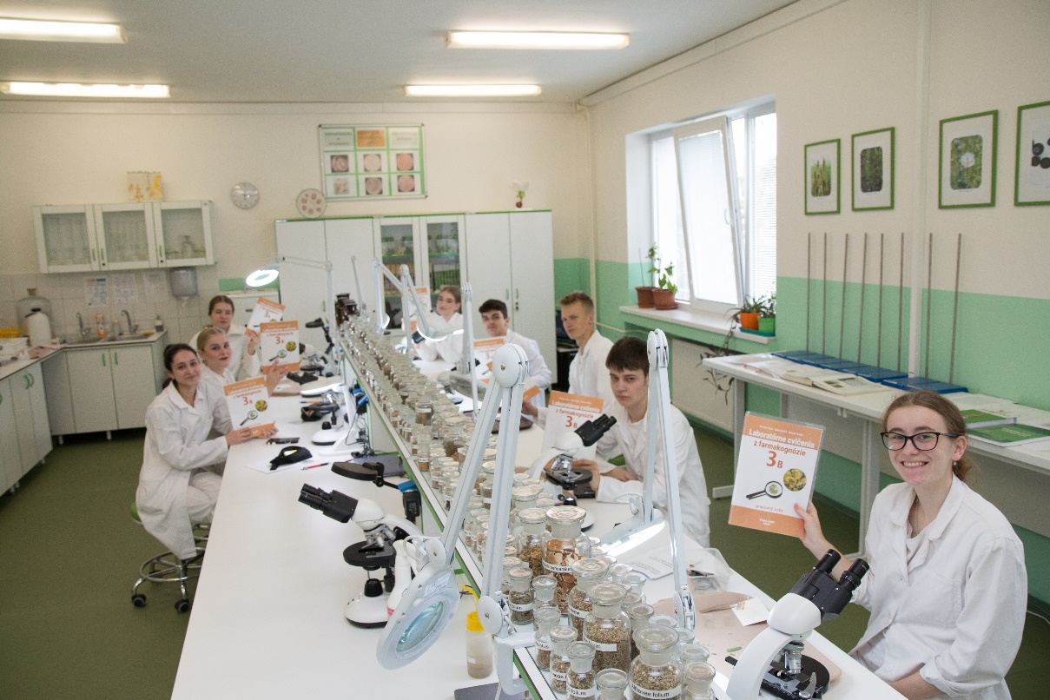
Cvičná školská lekáreň Strednej zdravotníckej školy C. Šimurkovej v Trenčíne
pracovné zošity
CFF, FGF
na laboratórnom cvičení
FL

Slide 10
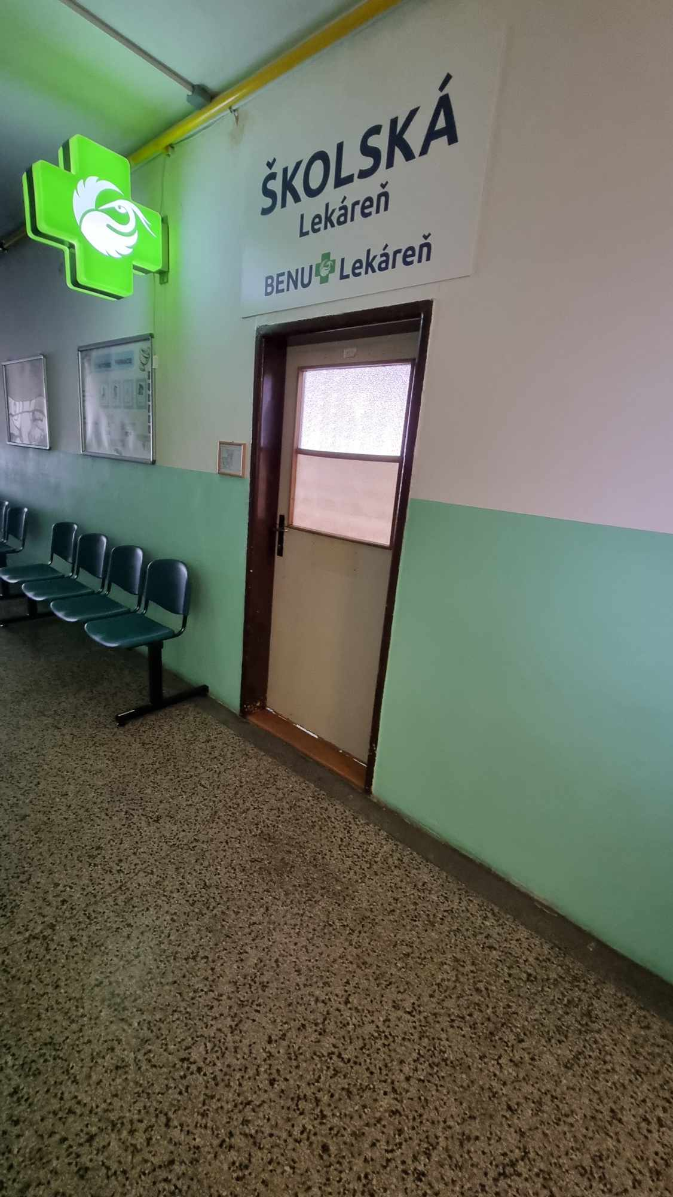
Cvičná školská lekáreň Strednej zdravotníckej školy C. Šimurkovej v Trenčíne
CVIČNÁ ŠKOLSKÁ LEKÁREŇ
FL

Slide 11
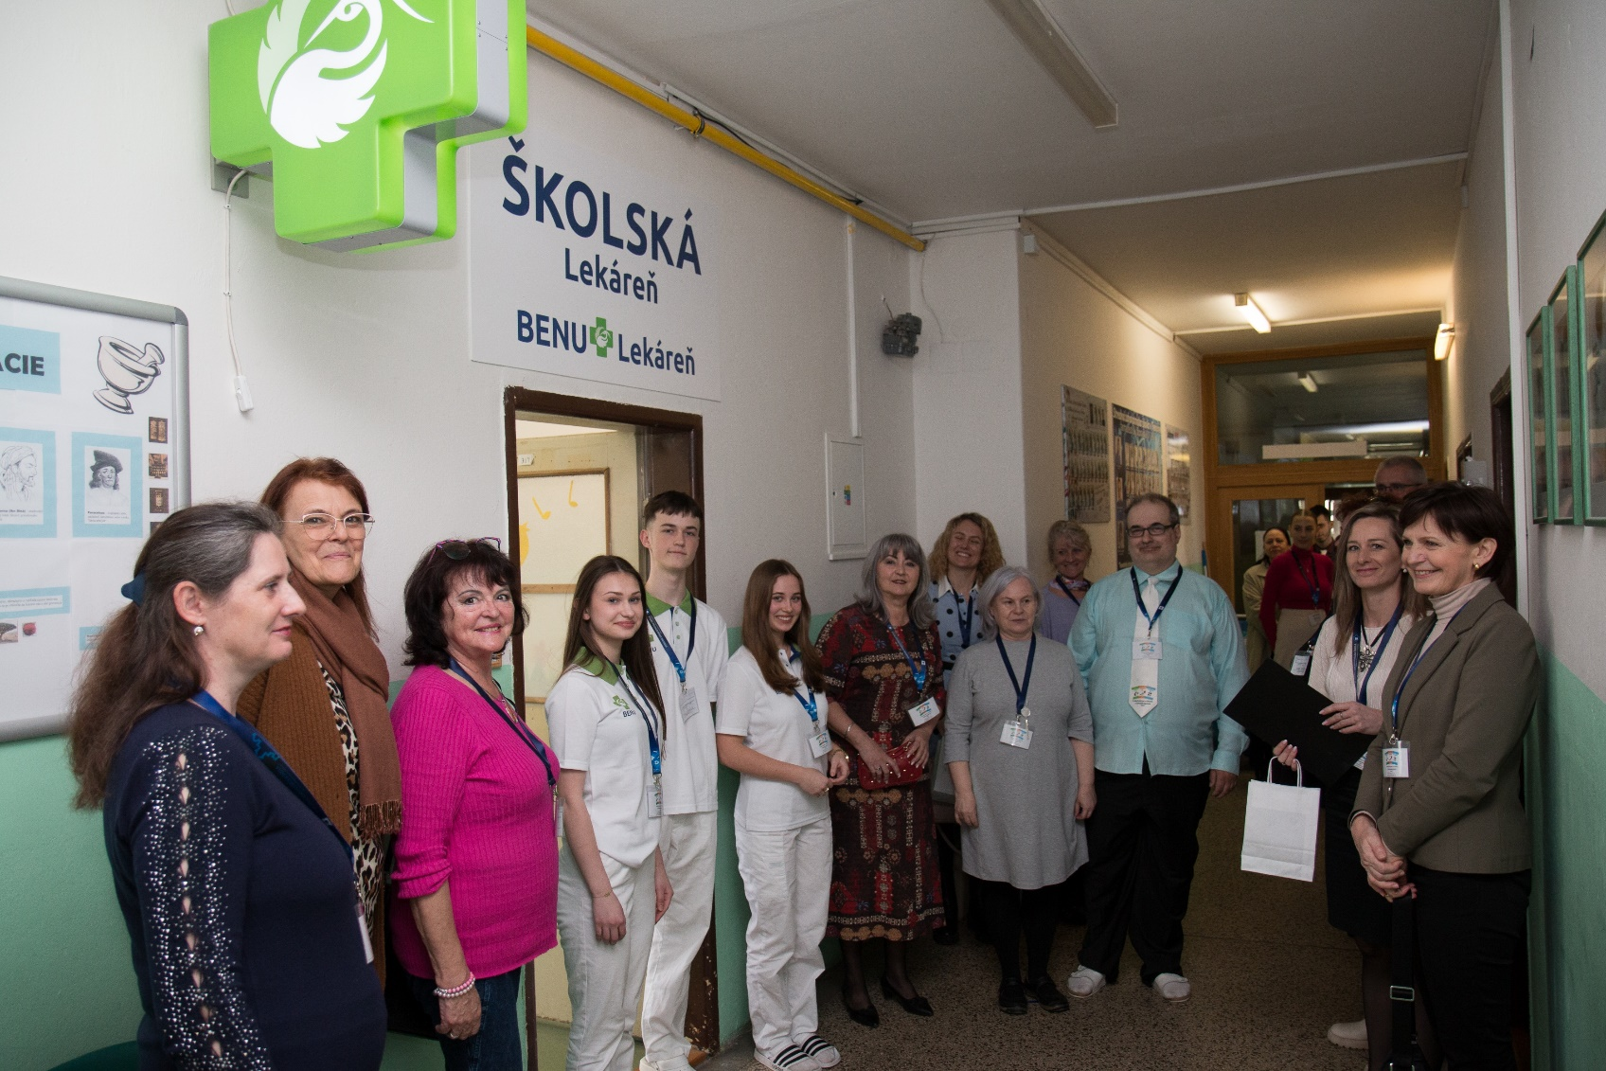
Cvičná školská lekáreň Strednej zdravotníckej školy C. Šimurkovej v Trenčíne
Slávnostné otvorenie školskej lekárne 22.4.2024
FL

Slide 12
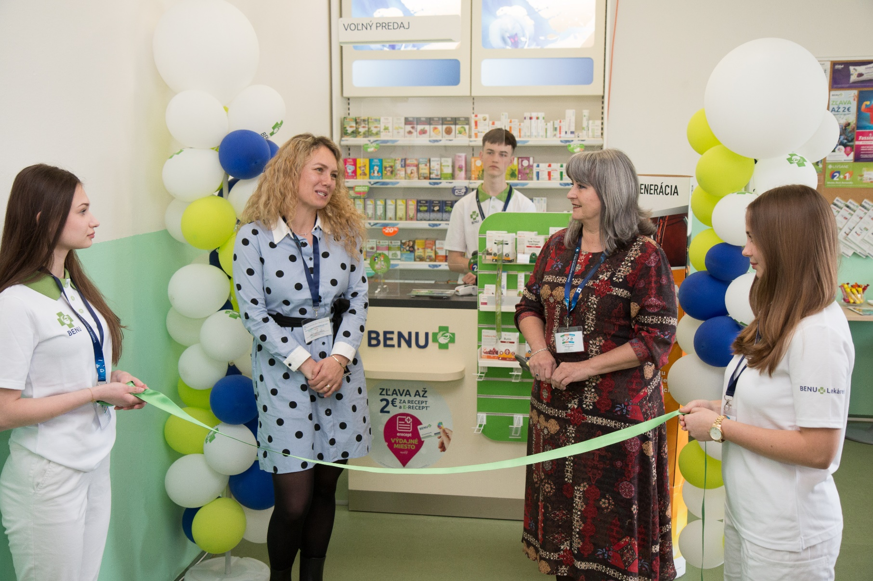
Cvičná školská lekáreň Strednej zdravotníckej školy C. Šimurkovej v Trenčíne
Slávnostné otvorenie školskej lekárne
FL

Slide 13
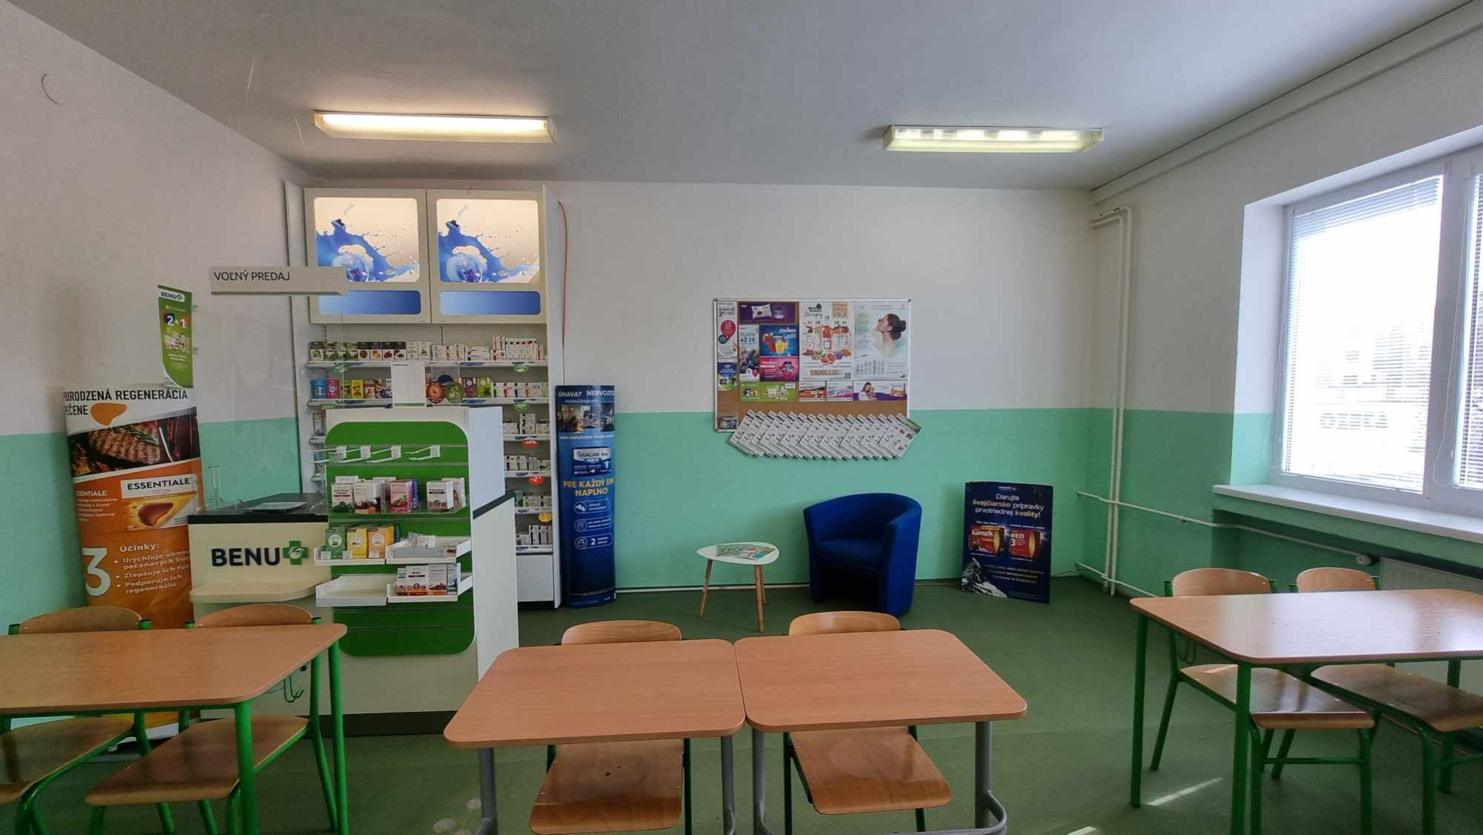
Cvičná školská lekáreň Strednej zdravotníckej školy C. Šimurkovej v Trenčíne
FL

Slide 14
Cvičná školská lekáreň Strednej zdravotníckej školy C. Šimurkovej v Trenčíne
Používanie školskej lekárne
SZŠ C. Šimurkovej v Trenčíne
Praktické ukážky 2025
FL

Slide 15
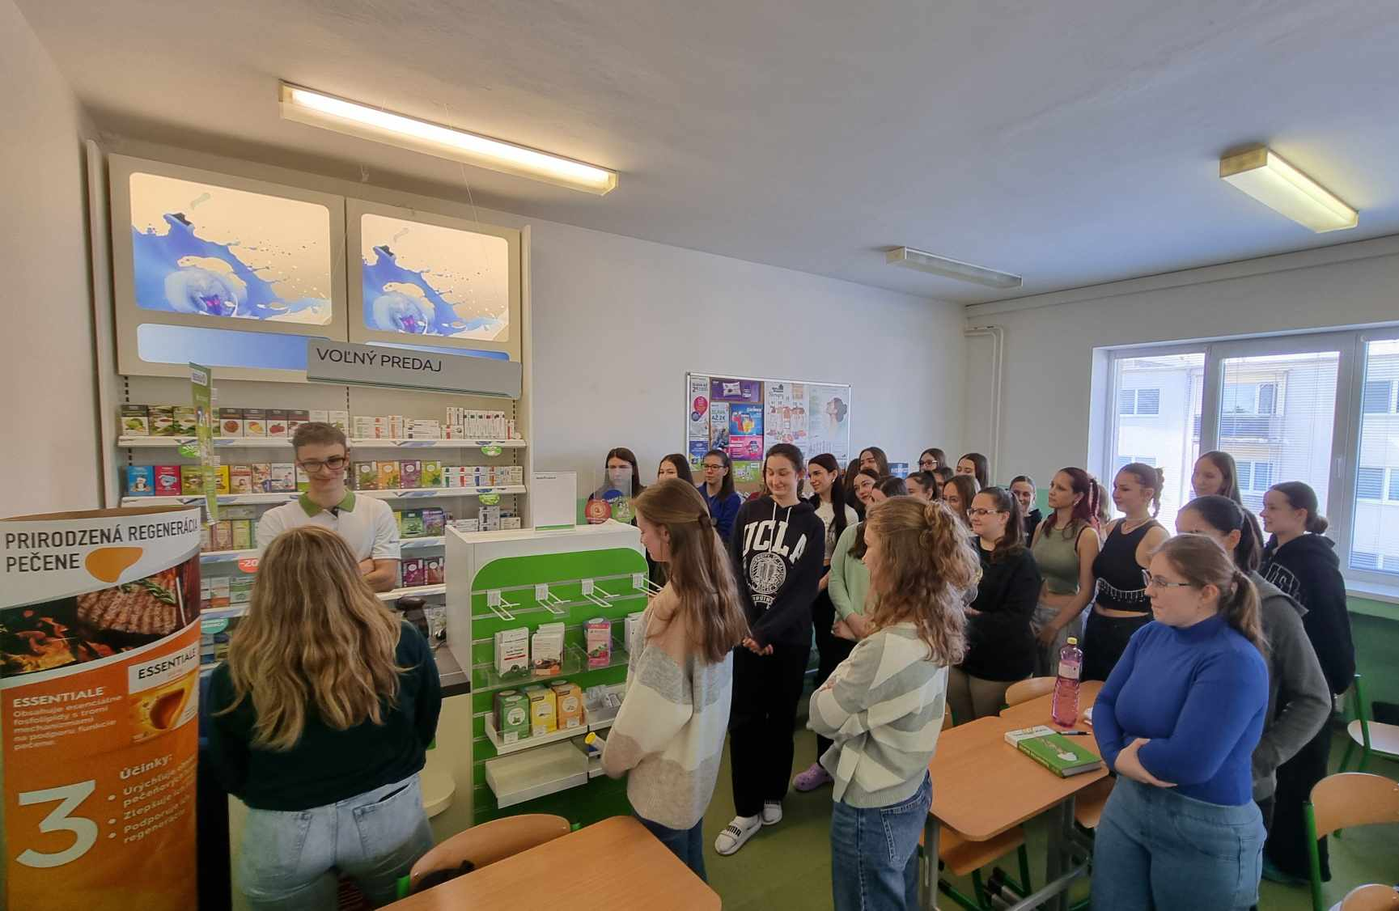
Cvičná školská lekáreň Strednej zdravotníckej školy C. Šimurkovej v Trenčíne
Vyučovacia hodina FGF
FL

Slide 16
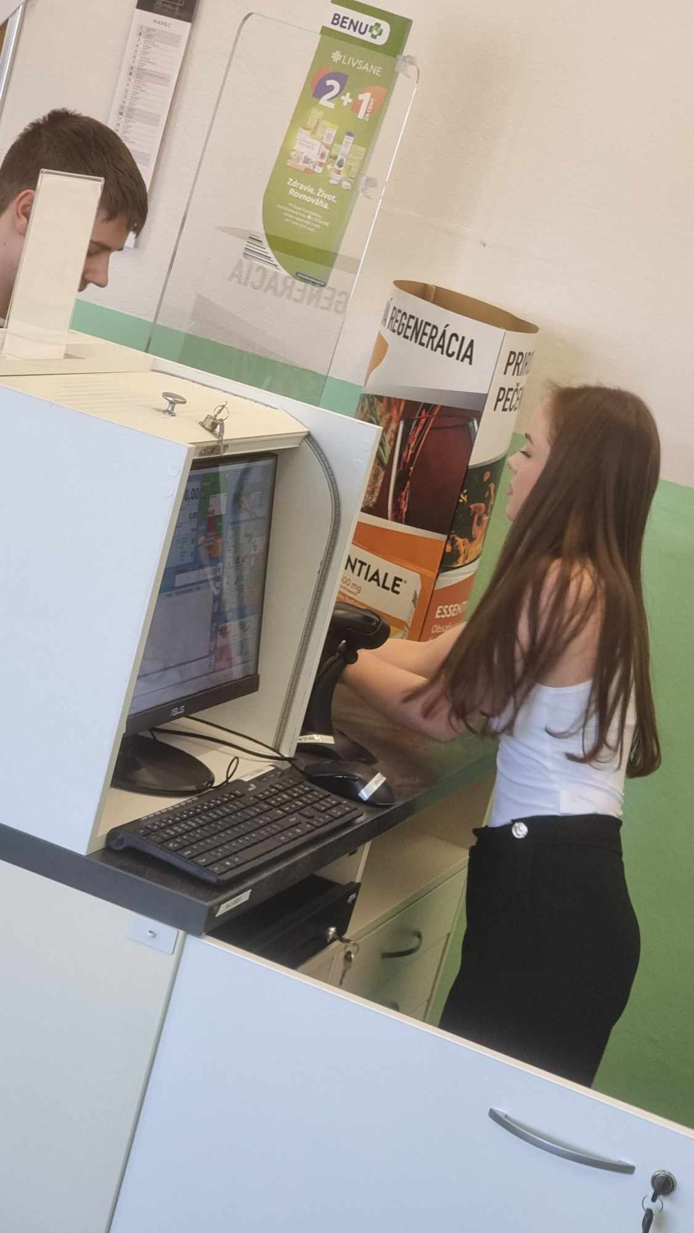
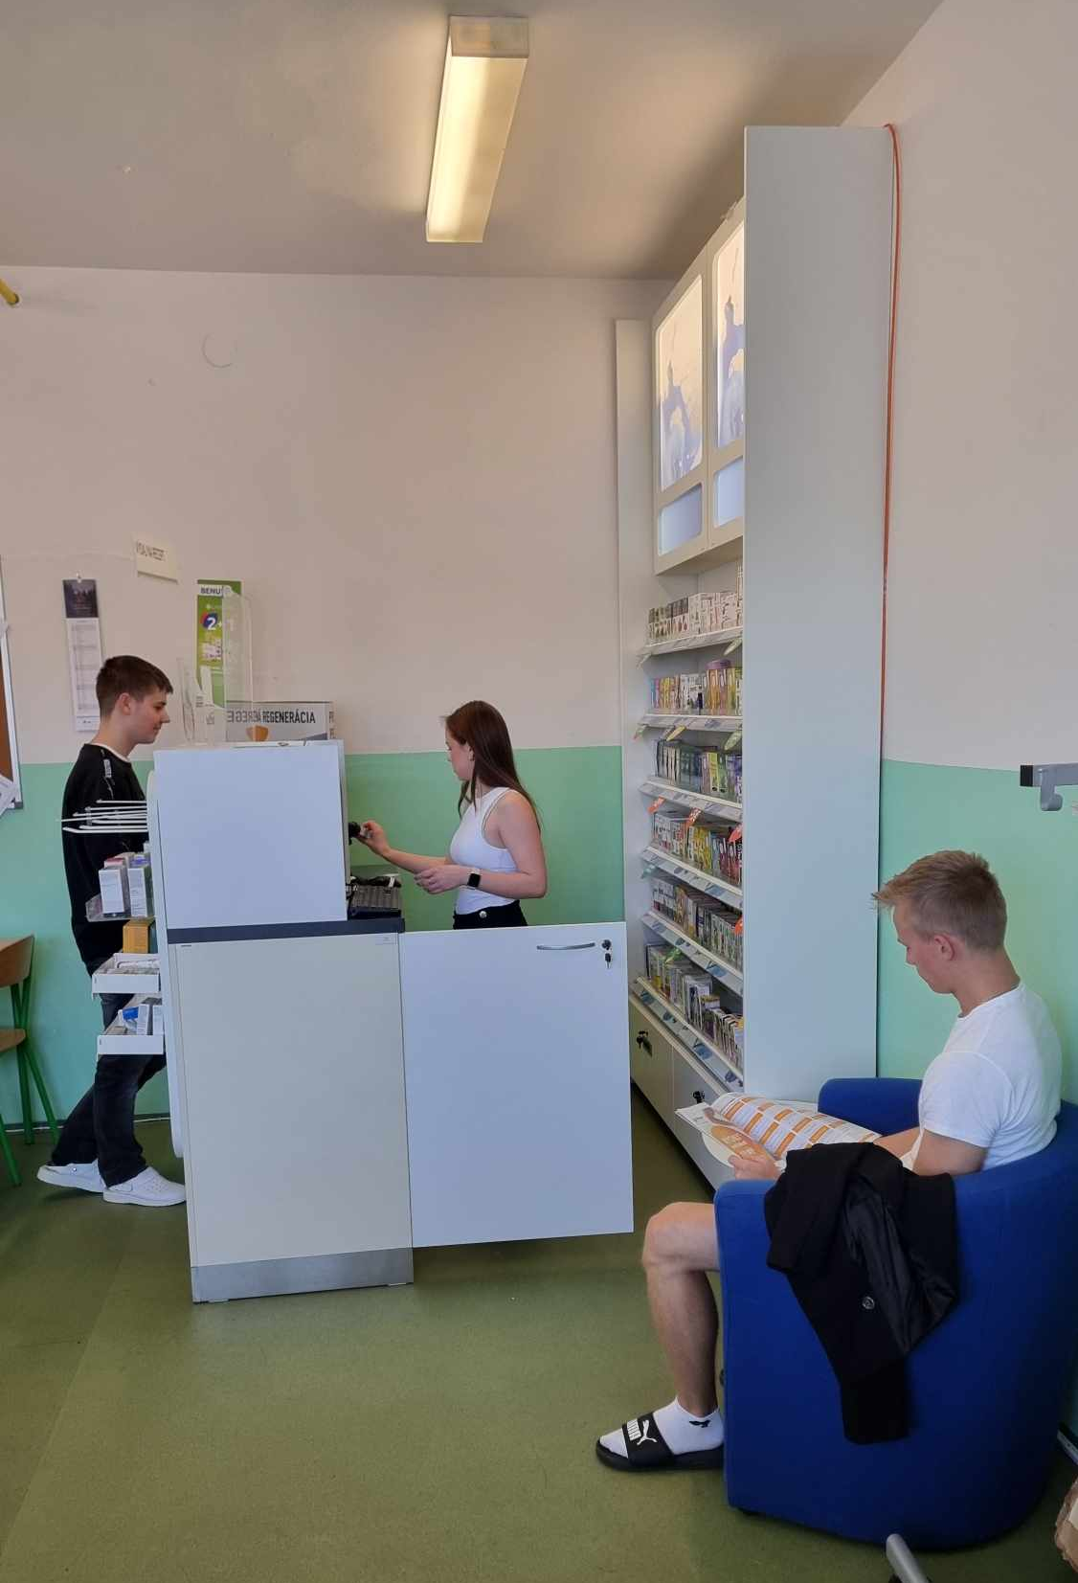
Cvičná školská lekáreň Strednej zdravotníckej školy C. Šimurkovej v Trenčíne
Vyučovacia hodina FCV
FL

Slide 17
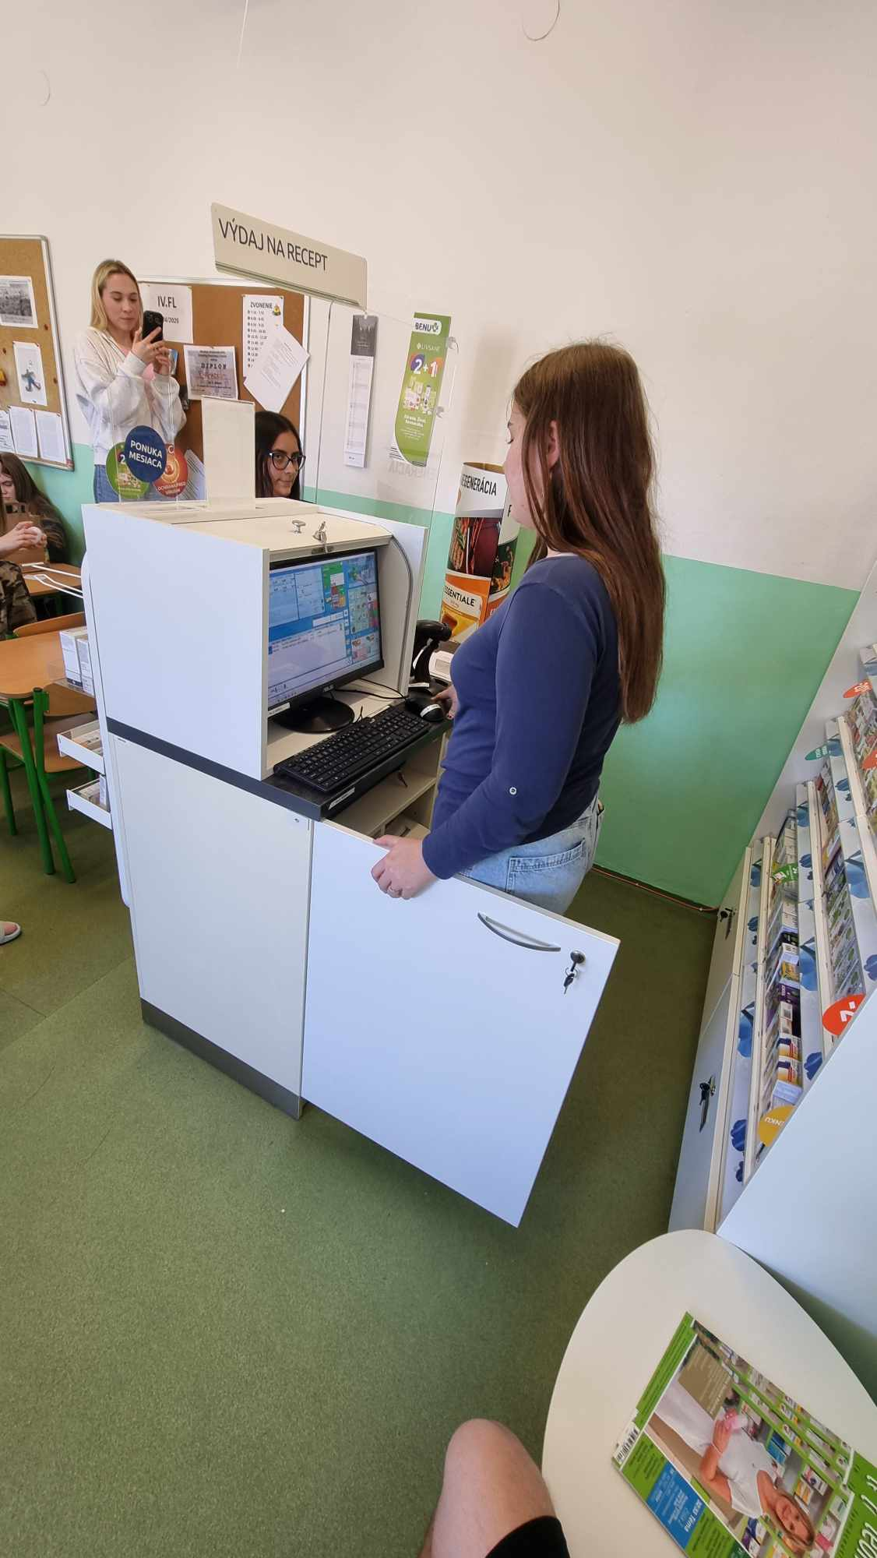
Cvičná školská lekáreň Strednej zdravotníckej školy C. Šimurkovej v Trenčíne
FL

Slide 18
Cvičná školská lekáreň Strednej zdravotníckej školy C. Šimurkovej v Trenčíne
Popis školskej lekárne
SZŠ C. Šimurkovej v Trenčíne
„simulátora“ podľa aktuálneho ŠVP
FL

Slide 19
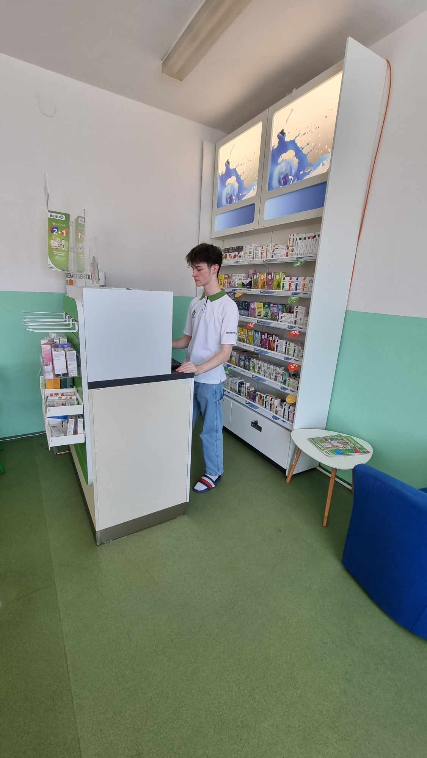
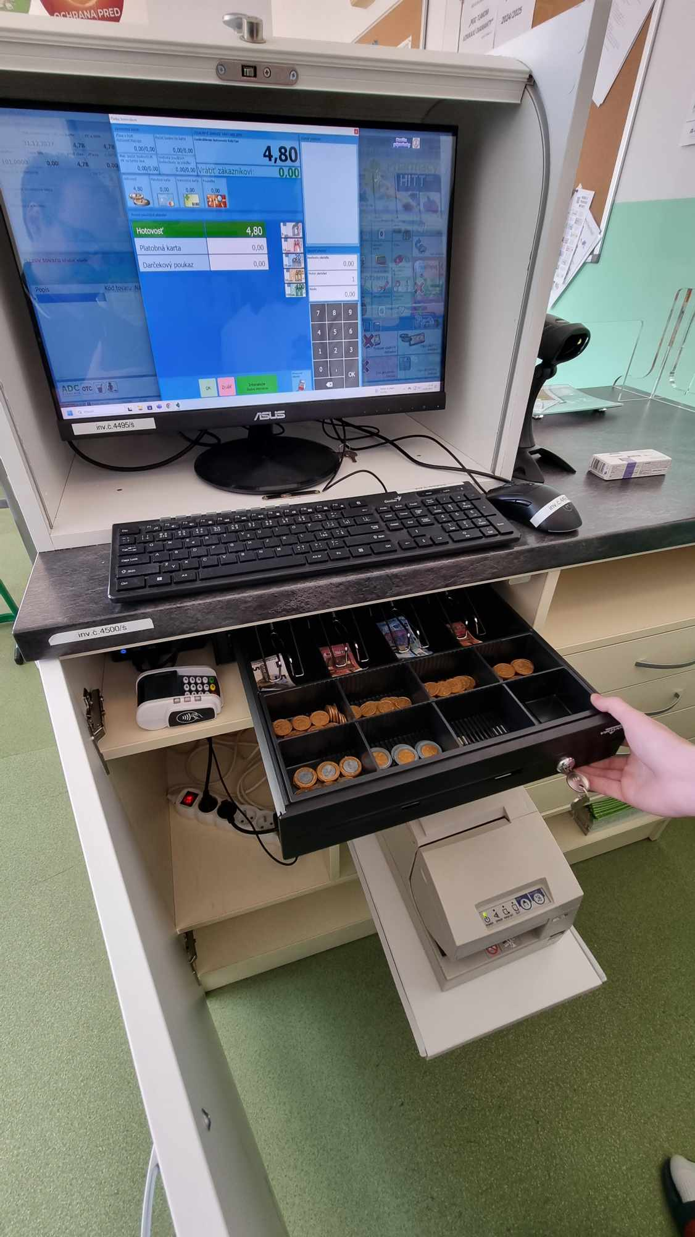
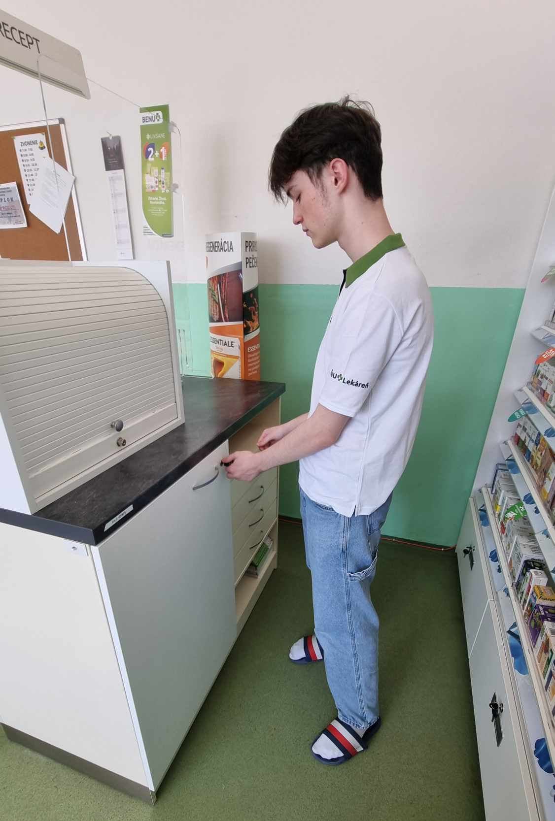
Cvičná školská lekáreň Strednej zdravotníckej školy C. Šimurkovej v Trenčíne
FL
Softvér Pharmacy od firmy nrsys – modul pokladňa výdaja
voľnopredajných prípravkov v uzamykateľnej skrinke

Slide 20
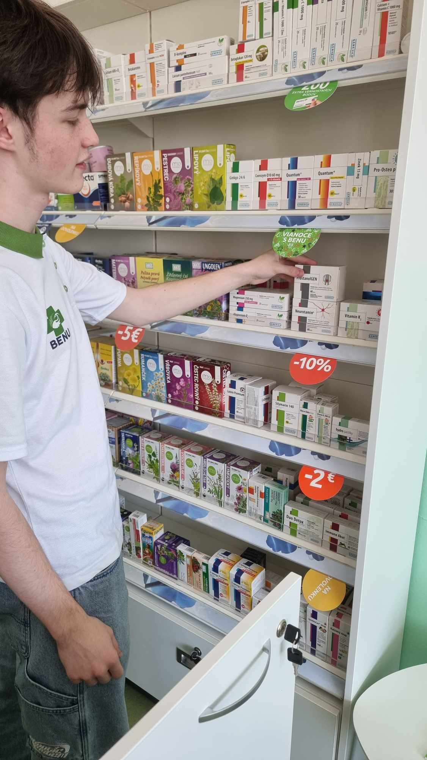
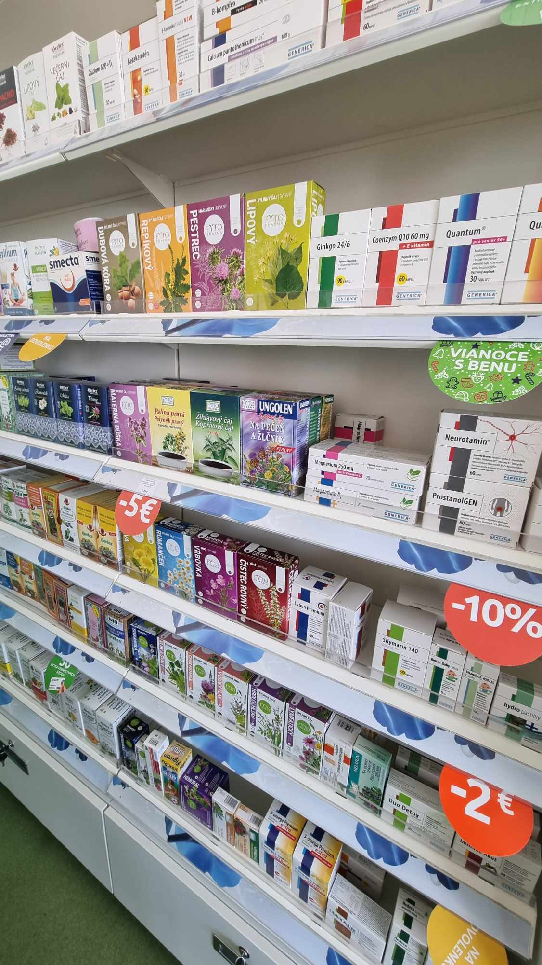
Cvičná školská lekáreň Strednej zdravotníckej školy C. Šimurkovej v Trenčíne
FL
Uloženie liekov v originálom nábytku firmy BENU SR

Slide 21
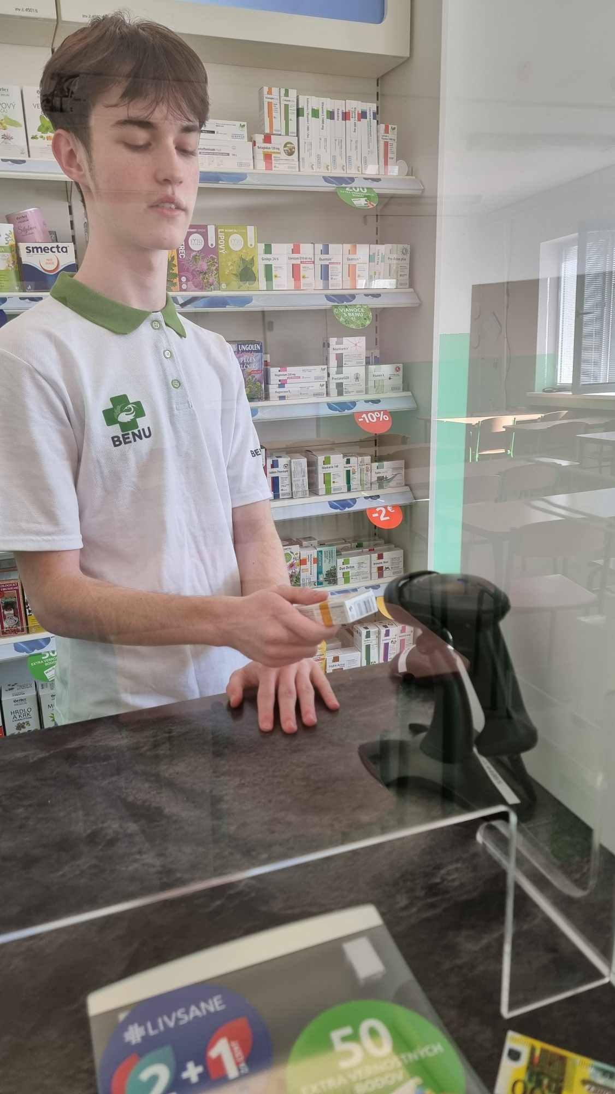
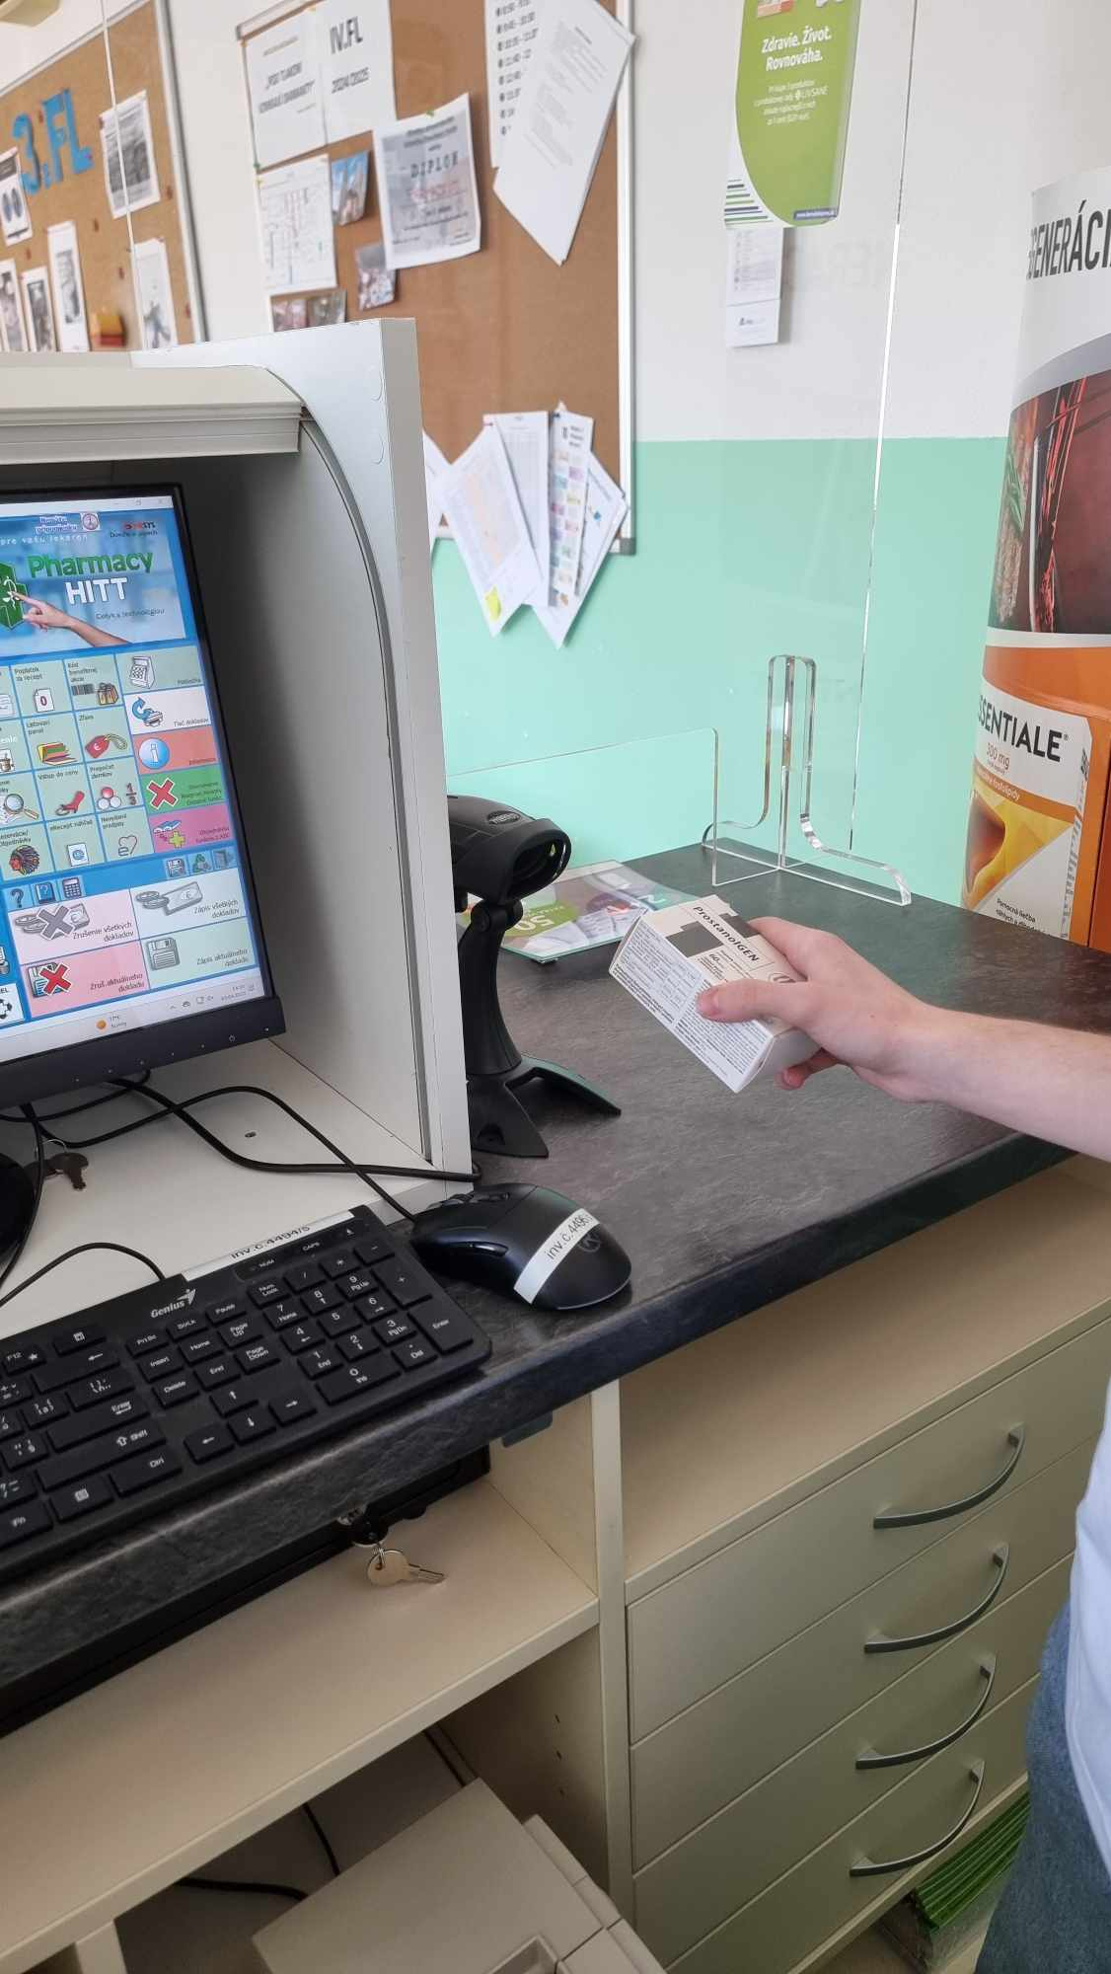
Cvičná školská lekáreň Strednej zdravotníckej školy C. Šimurkovej v Trenčíne
FL
Modul pokladňa doplnený skenerom čiarových a QR kódov
spolupracujúcou softvérom Pharmacy

Slide 22
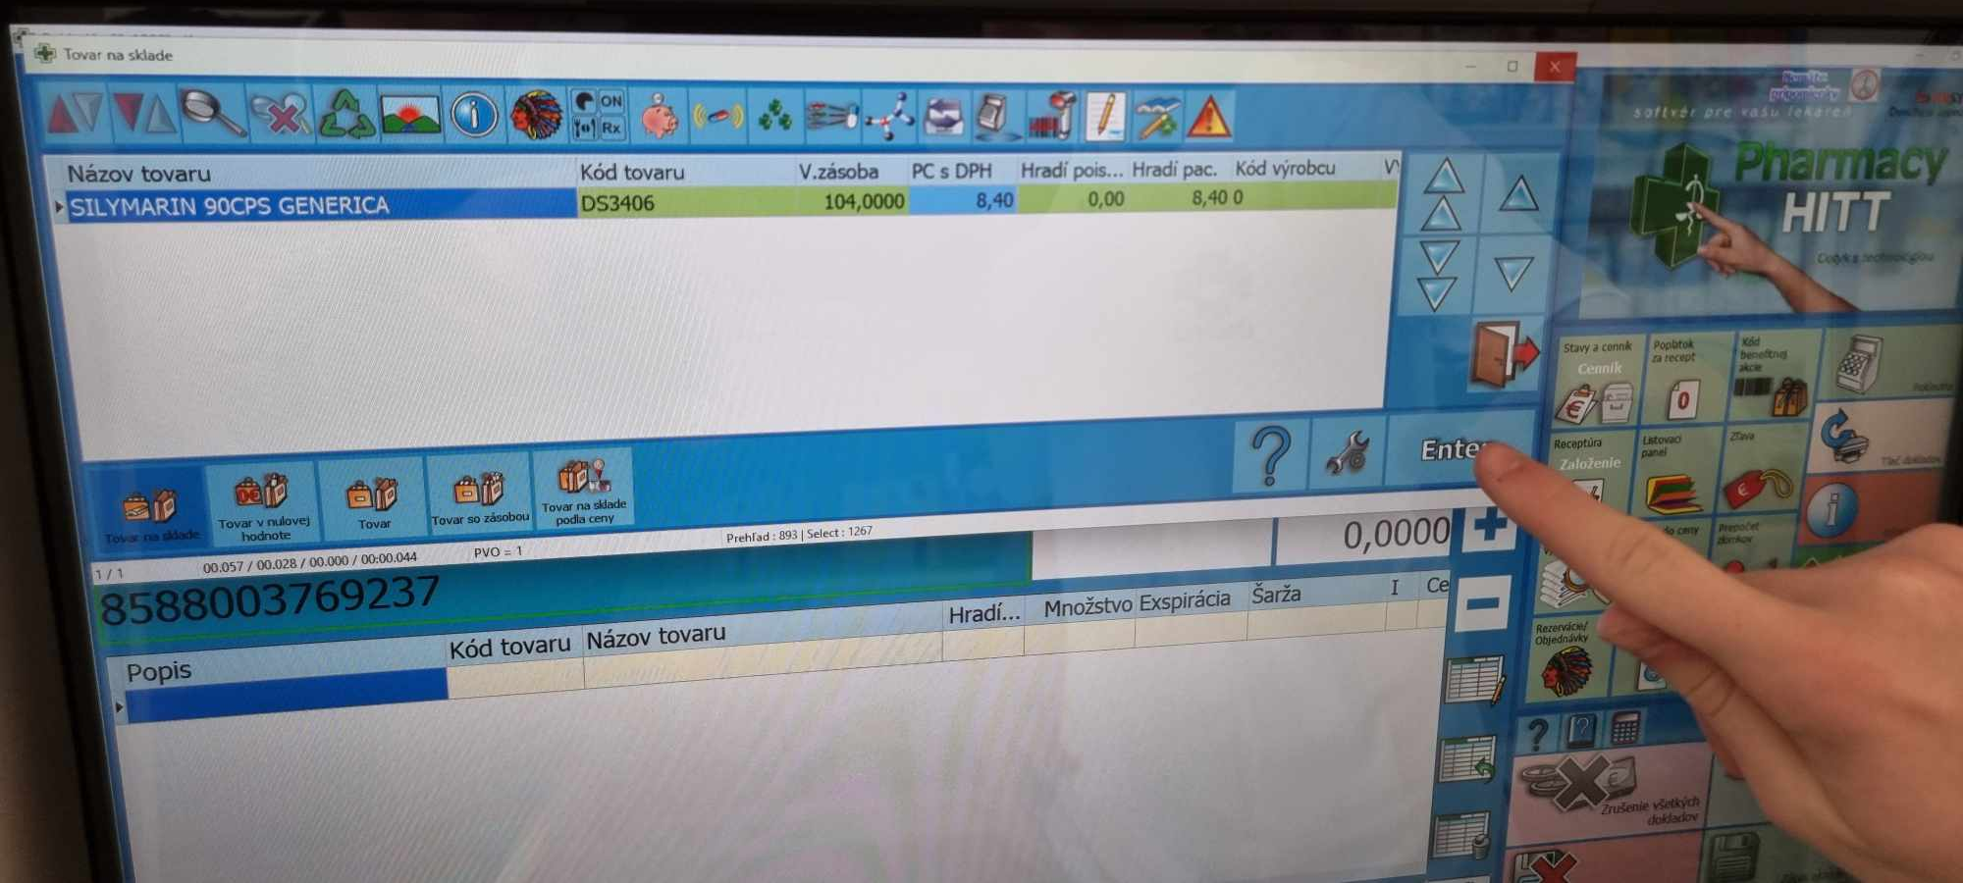
Cvičná školská lekáreň Strednej zdravotníckej školy C. Šimurkovej v Trenčíne
FL
Softvér Pharmacy od firmy nrsys – modul pokladňa výdaja
voľnopredajných prípravkov v uzamykateľnej skrinke

Slide 23
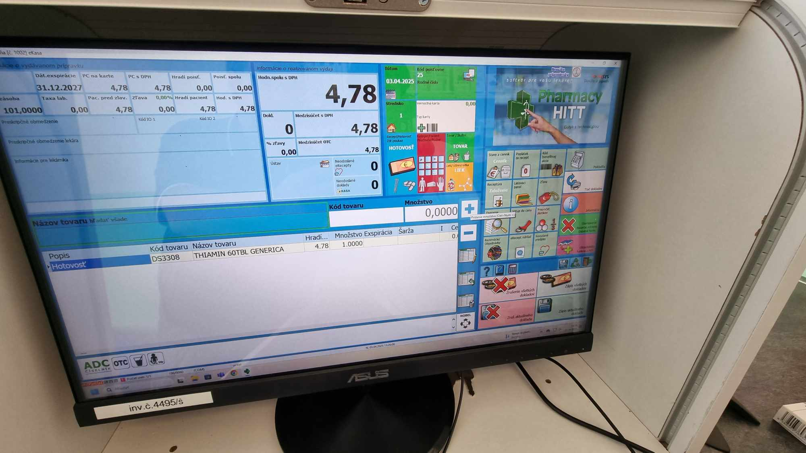
Cvičná školská lekáreň Strednej zdravotníckej školy C. Šimurkovej v Trenčíne
FL
Softvér Pharmacy od firmy nrsys – modul pokladňa výdaja
voľnopredajných prípravkov v uzamykateľnej skrinke

Slide 24
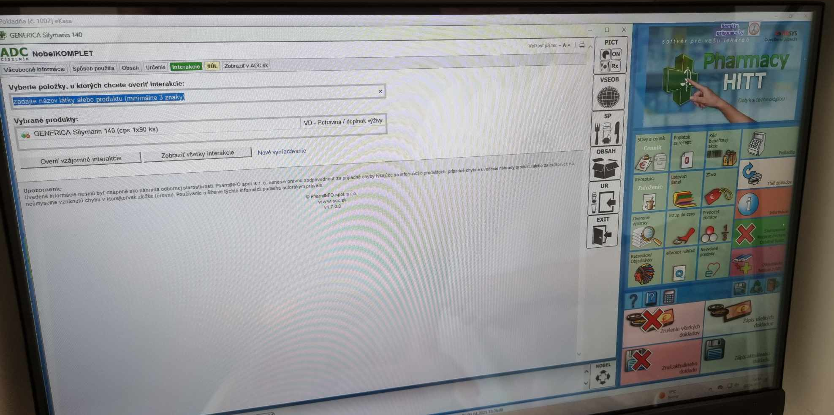
Cvičná školská lekáreň Strednej zdravotníckej školy C. Šimurkovej v Trenčíne
FL
Softvér ADC NobelKOMPLET od firmy PharmINFO – prepojenie v module
pokladňa výdaja voľnopredajných prípravkov v uzamykateľnej skrinke

Slide 25
Cvičná školská lekáreň Strednej zdravotníckej školy C. Šimurkovej v Trenčíne
FL
Modul pokladňa doplnený uzamykateľnou pokladničnou zásuvkou
spolupracujúcou softvérom s hracími peniazmi eurami

Slide 26
Cvičná školská lekáreň Strednej zdravotníckej školy C. Šimurkovej v Trenčíne
FL
Modul pokladňa doplnený uzamykateľnou pokladničnou zásuvkou
spolupracujúcou softvérom s hracími peniazmi eurami

Slide 27
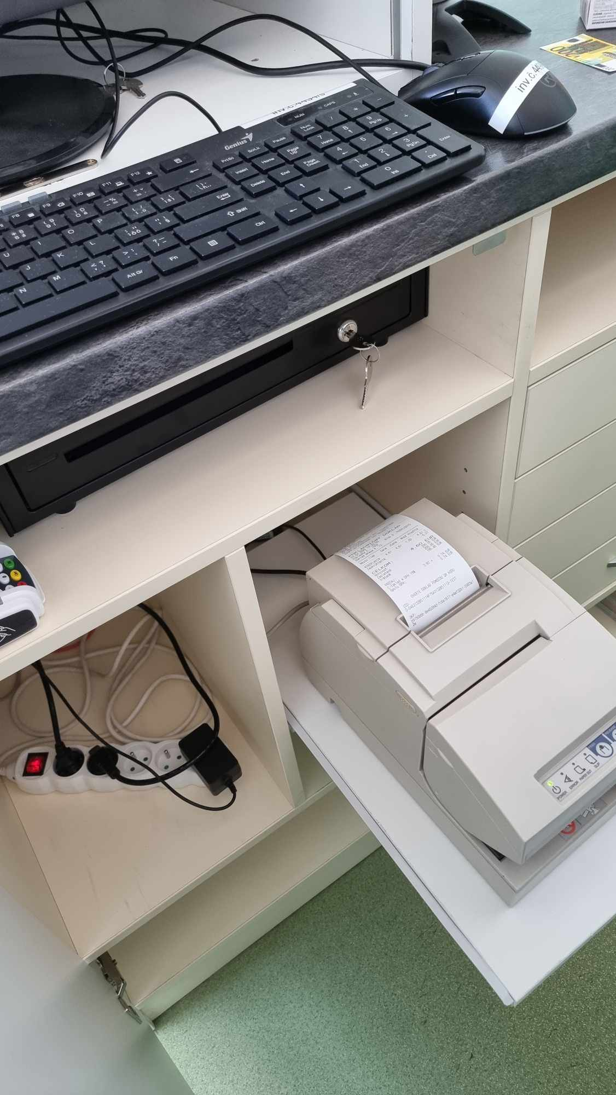
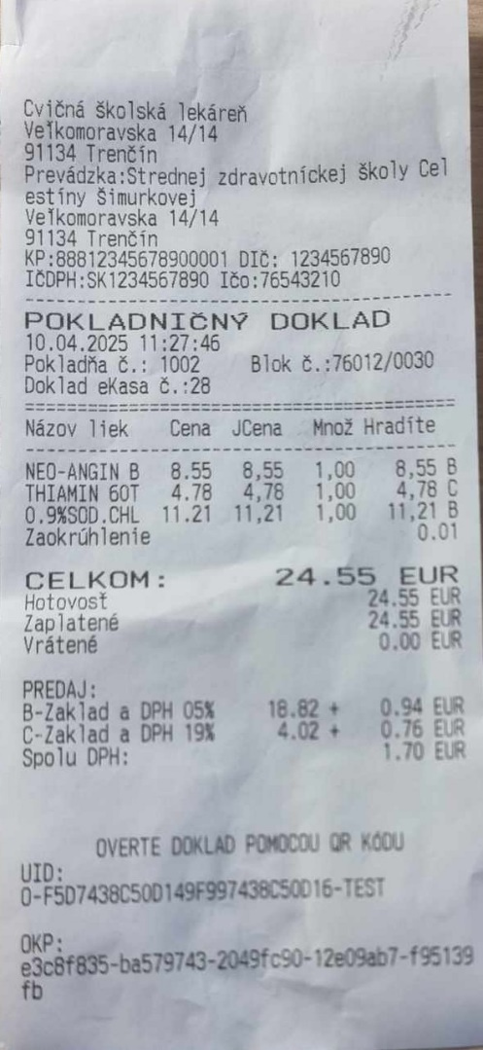
Cvičná školská lekáreň Strednej zdravotníckej školy C. Šimurkovej v Trenčíne
FL
Modul pokladňa doplnený tlačiarňou pokladničných bločkov
prepojený na testovaciu prevádzku FS SR

Slide 28
Cvičná školská lekáreň Strednej zdravotníckej školy C. Šimurkovej v Trenčíne
Uplatnenie školskej lekárne
SZŠ C. Šimurkovej v Trenčíne
„simulátora“ podľa aktuálneho ŠVP
FL

Slide 29
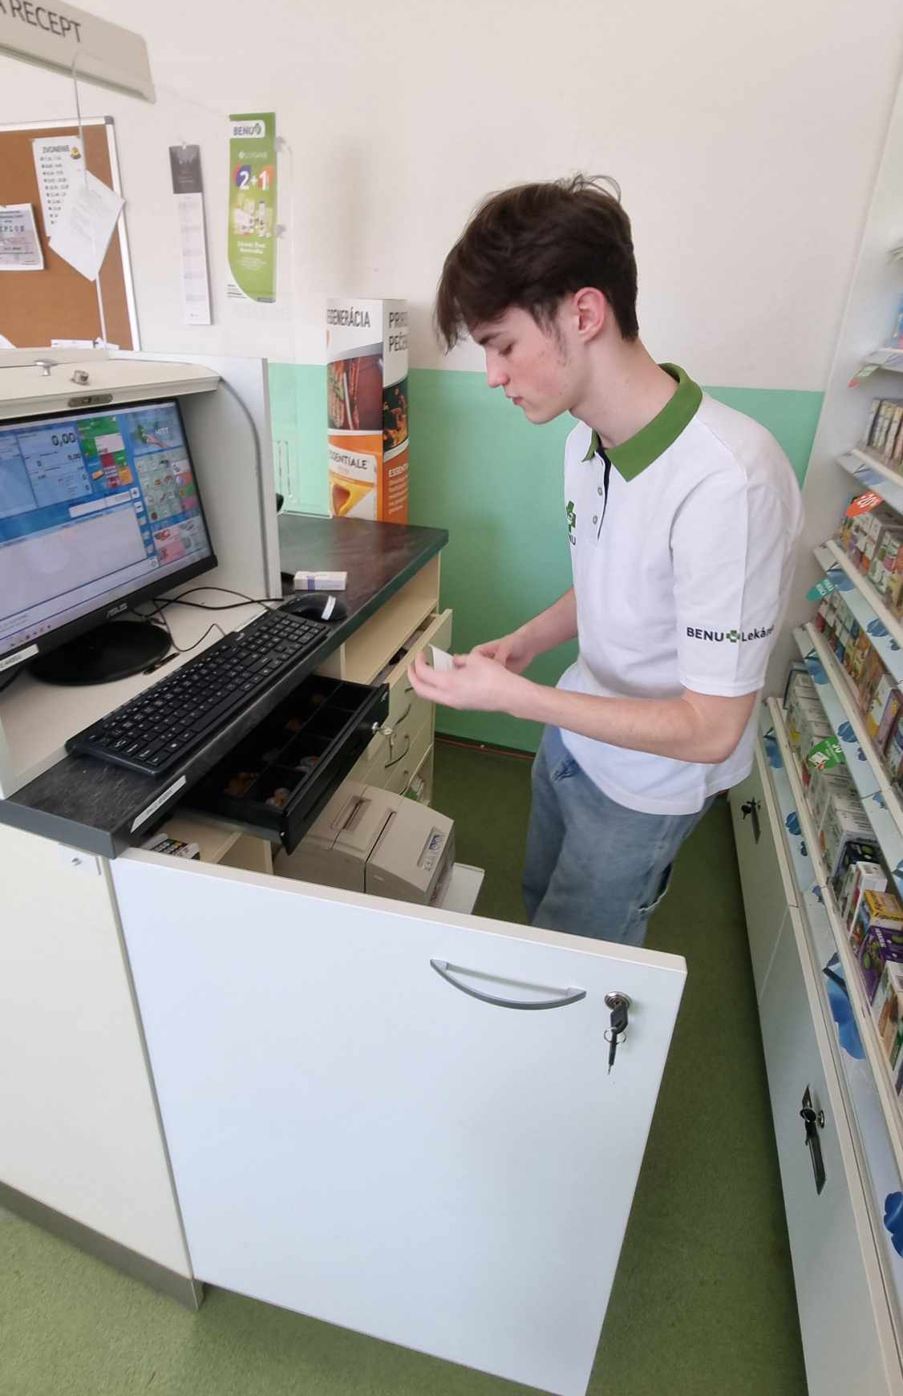
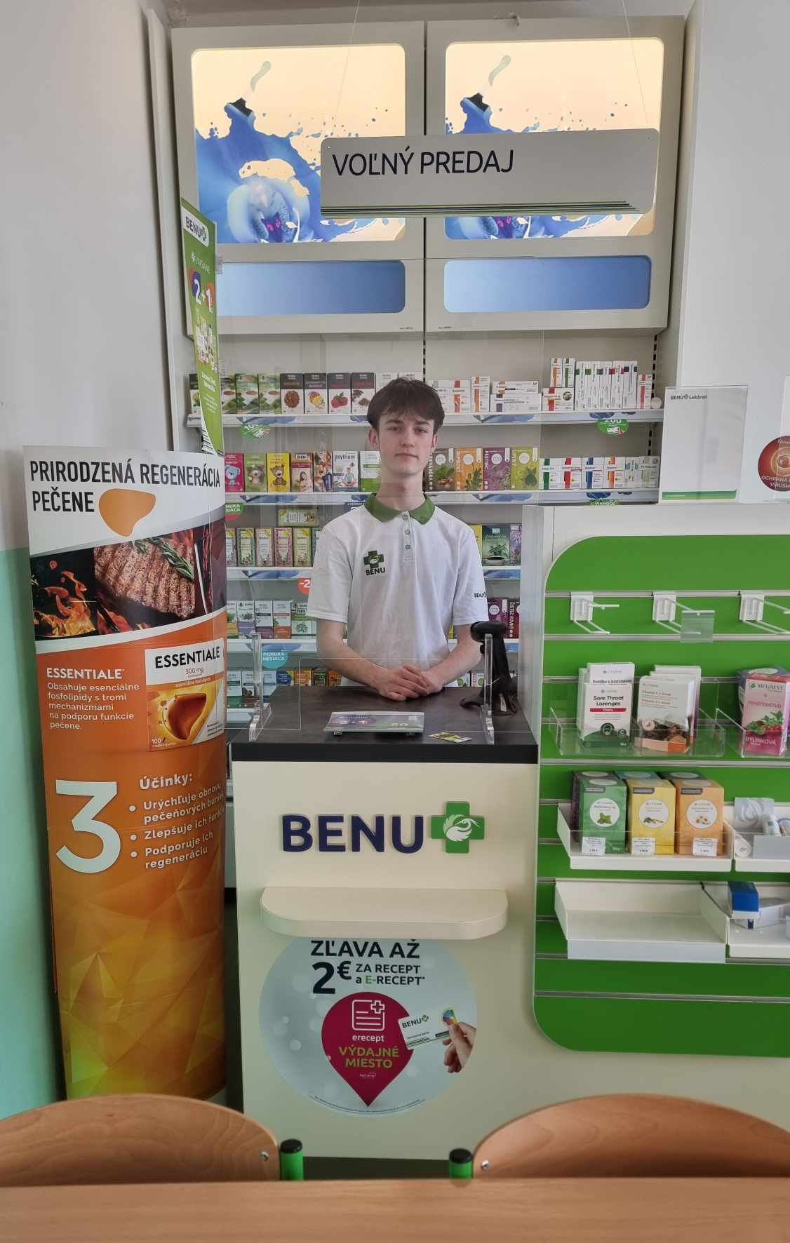
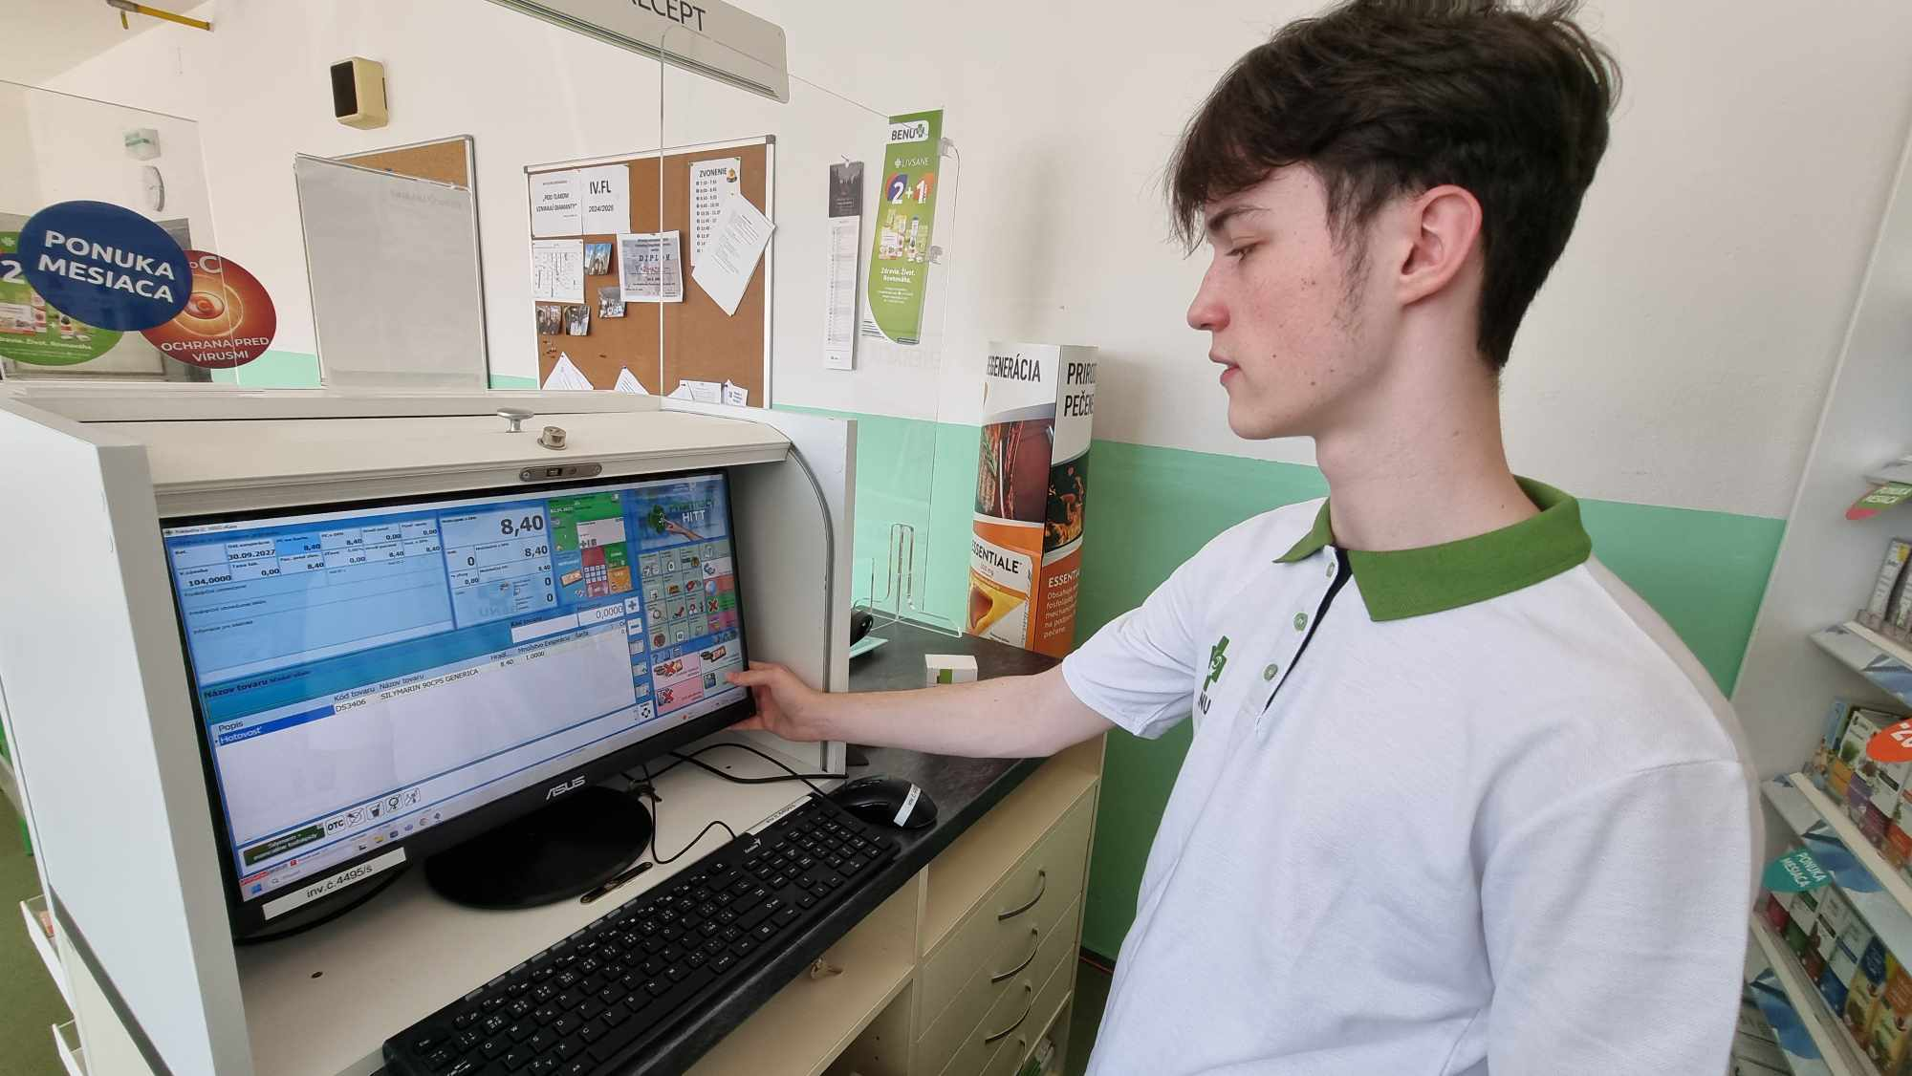
Cvičná školská lekáreň Strednej zdravotníckej školy C. Šimurkovej v Trenčíne
Farmakológia
Farmaceutické cvičenia
Ekonomika a prevádzka lekárne
FL

Slide 30
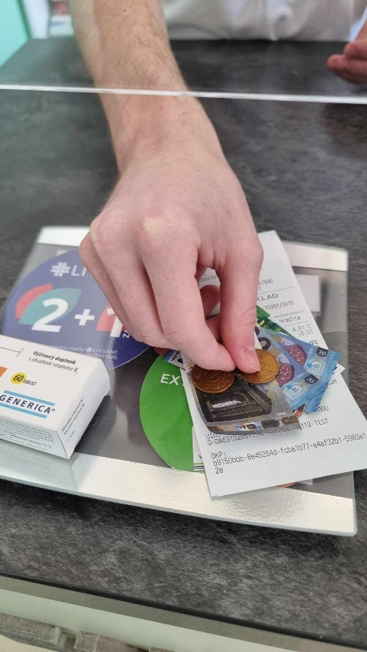
Cvičná školská lekáreň Strednej zdravotníckej školy C. Šimurkovej v Trenčíne
Farmakognózia a fytoterapia
Príprava liekov
Finančná gramotnosť
Iné (najmä) odborné
predmety
(závisí od učiteľa a jeho
kreatívneho prístupu
k prepojeniu s praxou)
FL

Slide 31
Cvičná školská lekáreň Strednej zdravotníckej školy C. Šimurkovej v Trenčíne
Ďakujem za
pozornosť
FL

